Slide 1
Постанови КМУ: №№ 1303, 333, 180, 1009… що до чого!?
Олександр Педенко – заступник начальника управління – начальник відділу стратегічного розвитку охорони здоров'я та забезпечення лікарськими засобами управління організації та розвитку медичної допомоги населенню департаменту охорони здоров'я облдержадміністрації

Slide 2
Ignorantia non est argumentum
Бенедикт Спіноза,
нідерландський філософ XVII століття
Незнання не звільняє
від відповідальності

Slide 3
Чим має користуватися лікар, насамперед?

Slide 5
А ще чим?

Slide 7
А ще?
Постановами, наказами, розпорядженнями та здоровим глуздом…

Slide 12
А де шукати галузеві стандарти?
http://www.dec.gov.ua

Slide 13
http://www.dec.gov.ua

Slide 14
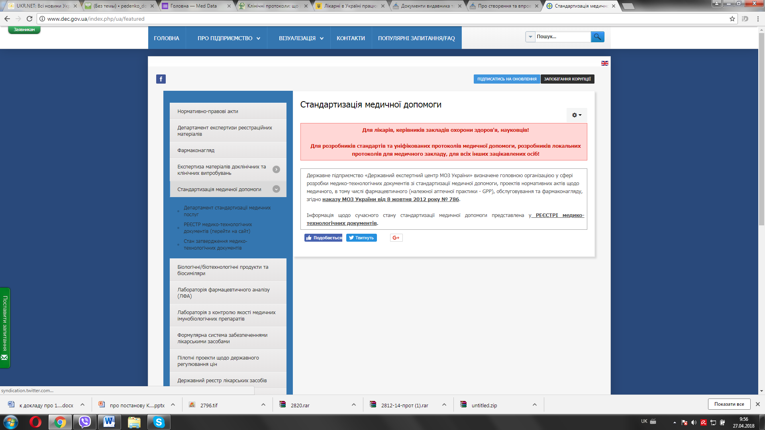

Slide 15
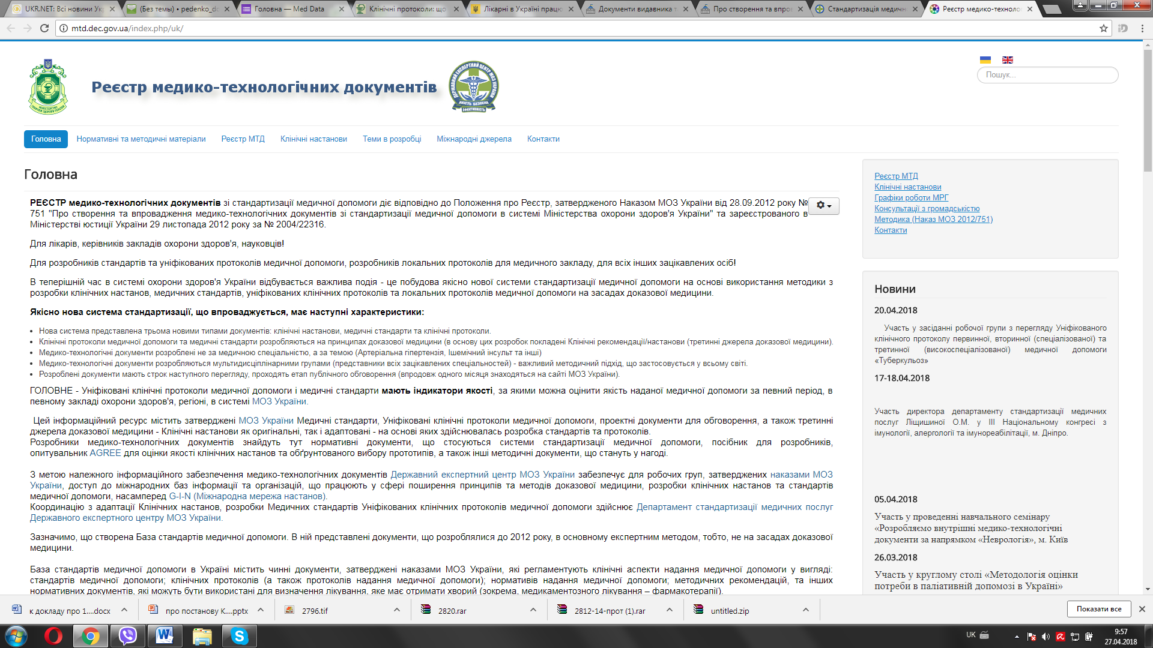

Slide 16
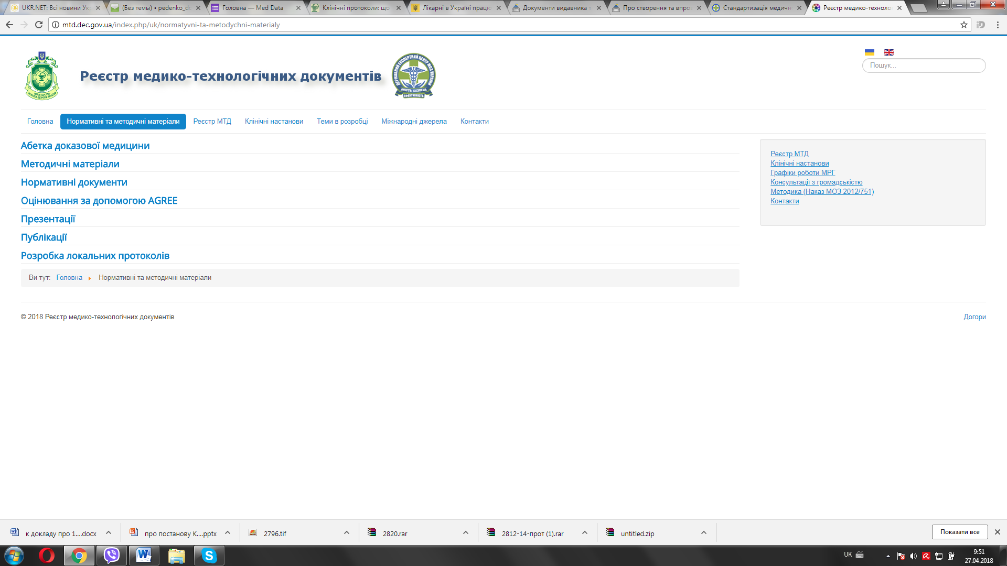

Slide 17
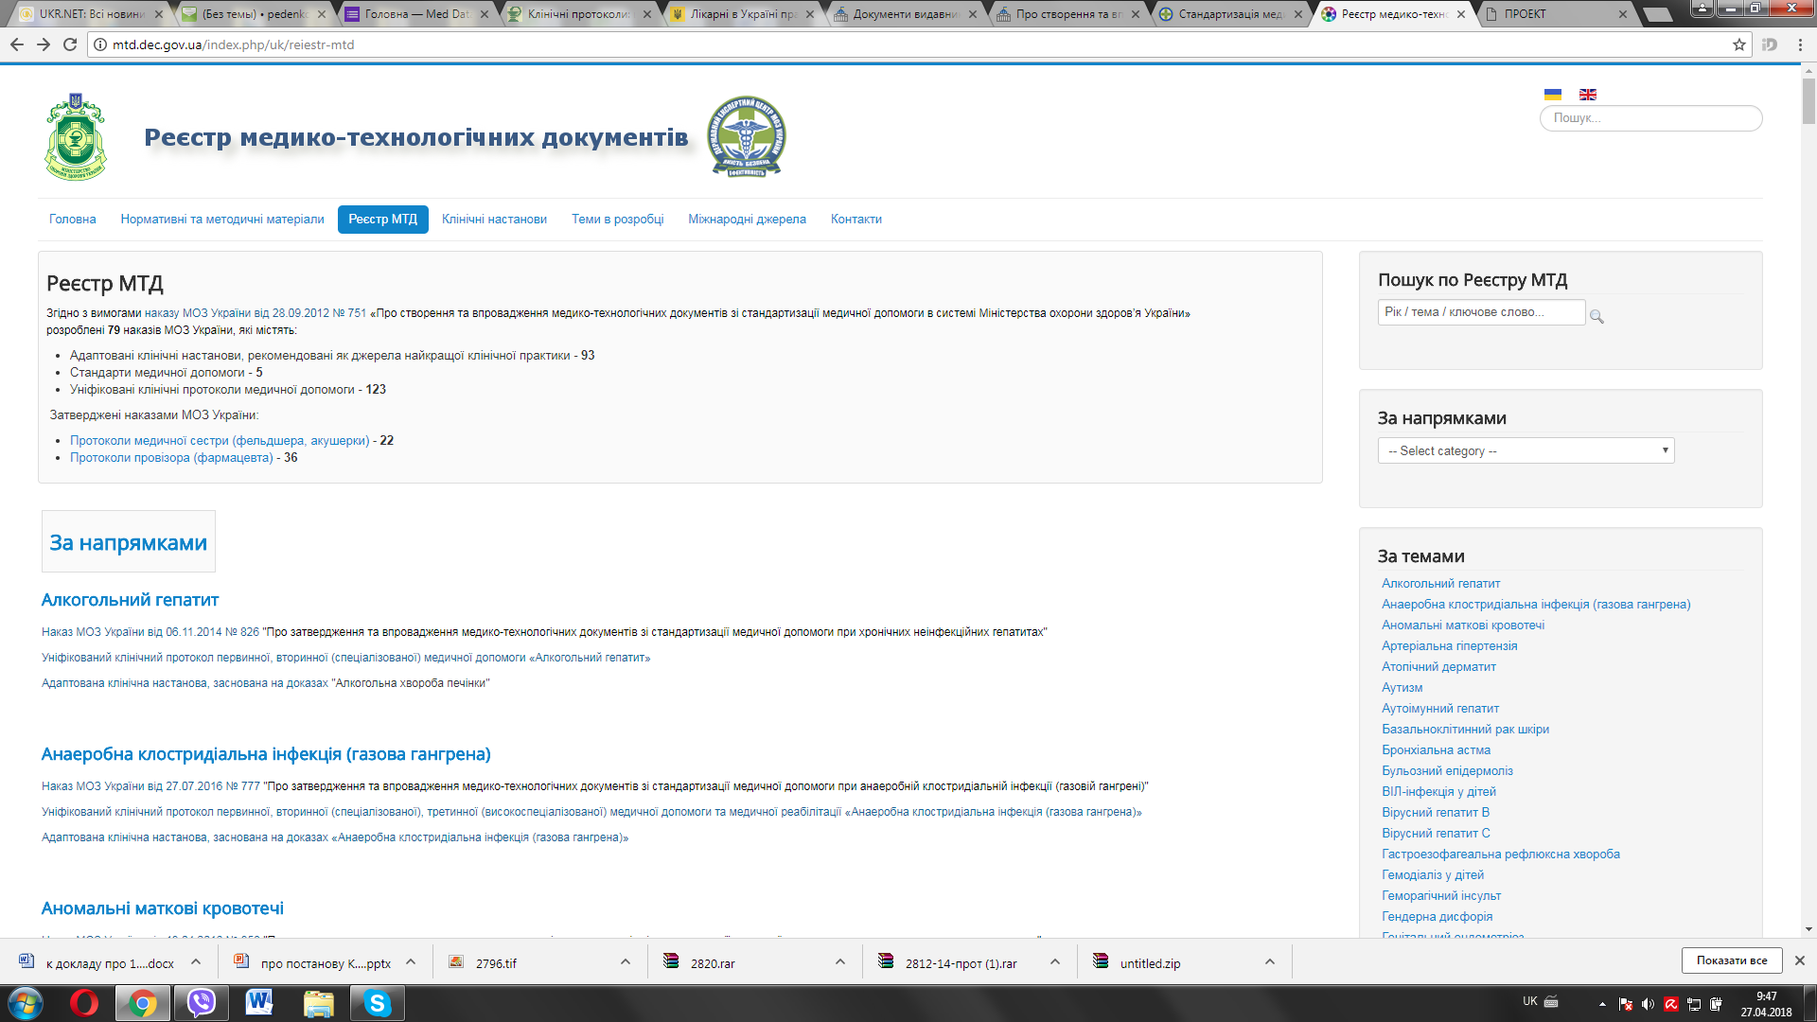

Slide 18
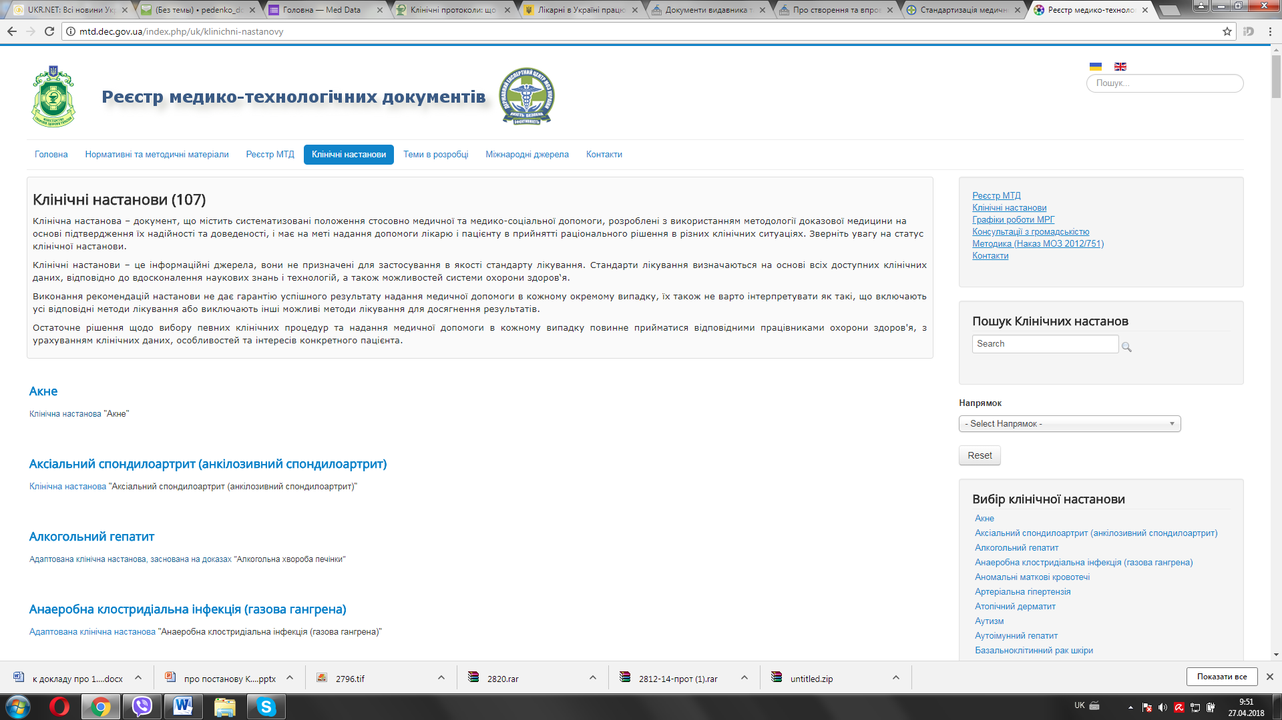

Slide 19
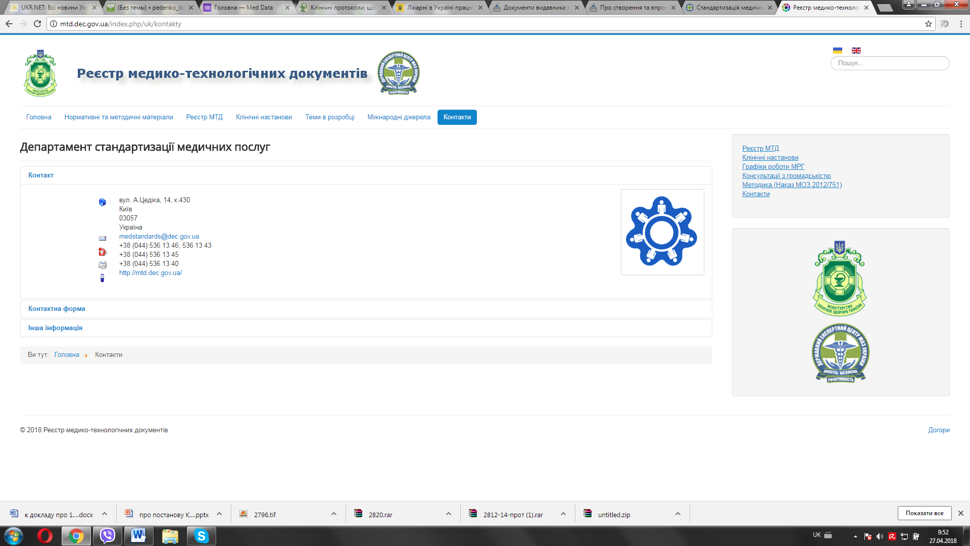

Slide 20
Що ще змінює постанова КМУ № 180?

Slide 23
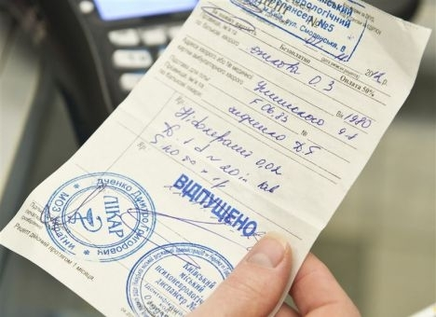
Дякую за увагу!
Dura lex, sed lex

